Slide 1

Page de Garde
L’ERP
Révision
A.DAIF
M. AIT DAOUD

Slide 2
Le concept de l’entreprise
APPROCHE TRADITIONNELLE
L’entreprise est une unité de biens et de service
une unité de répartition des richesses
APPROCHE SYSTEMIQUE
un système avec autant des caractéristiques propres

Slide 3
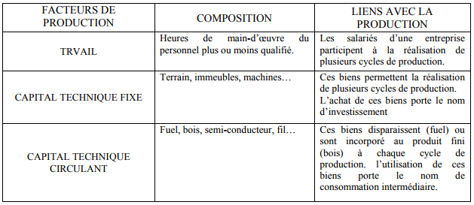
Approche traditionnelle
L’entreprise en tant qu’unité de production
Pour fabriquer des biens et des services, l’entreprise (qu’elle soit industrielle ou commerciale doit combiner différents facteurs de production)

Slide 4
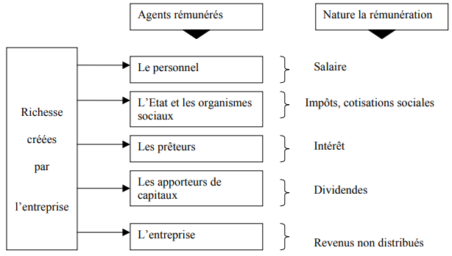
Approche traditionnelle
L’entreprise en tant qu’unité de répartition
Les richesses « valeur ajoutée » servent par la suite à rémunérer l’ensemble des agents économiques ayant participer à l’activité de production de l’entreprise
Richesses

Slide 5
Approche systémique
Le système-entreprise comporte deux types de composants
Composants structuraux : un territoire délimité, des élément matériels et humains, des
réseaux de communication
composants fonctionnels : des flux d’énergie, d’information, marchandises circulant entre les unités du système …

Slide 6
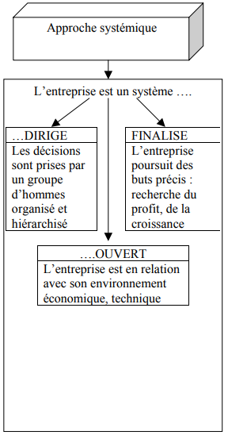
Caractéristiques du système-entreprise
l’entreprise est un système organisé: unité structurée, constituée d’organes hiérarchisés et spécialisés avec un certain nombre de liaison les reliant.
organes permanents : ex. - directeurs, chef d’usine
organes non permanents : ex. - comités d’études d’information
organes réglementaires : ex. - conseil d’administration
types de liaisons:
Hiérarchique : autorité d’une personne sur la totalité de l’activité d’une autre.
Fonctionnels : autorité de compétence d’une personne sur une autre, limitée à son domaine de spécialité.
De conseil : il s’agit de spécialistes qui assistent un membre de la hiérarchie dans ses décisions.

Slide 7
Caractéristiques du système-entreprise
l’entreprise est système ouvert: L’entreprise est en relation avec son environnement économique, technologique, fiscal,….par des flux d’entrée et des flux de sortie.
Flux d’entrée:
Facteurs de production (ex. : main d’œuvre, matériel, matière premières)
Financiers (capitaux)
Flux de sortie :
Produits et services,
Financiers (dépenses, revenus),

Slide 8
Caractéristiques du système-entreprise
l’entreprise est un système finalisé : elle poursuit une double finalité
à caractère personnel (ex. : prestige, pouvoir, profit et sécurité,…)
caractère institutionnel
économique (suivre et développer l’entreprise)
sociale (satisfaction du personnel)
sociétale (intégration dans l’environnement, satisfaction des besoins,..)
Les finalités sont caractérisées par des objectifs fixés par les dirigeants (ex: doubler la production dans cinq ans, augmenter annuellement les salaires de 5%, …)

Slide 9
Classification des entreprises
De l’artisan menuisier travaillant seul ou en famille à la Royal Air Maroc (RAM) qui compte environ 53000 salariés. on observe une grande diversité d’entreprise
Il y a des critères permettant de faire du regroupement (classification).
Juridiques
Dimensionnels
Economique (voir « NOMENCLATURE MAROCAINE D’ACTIVITES » pour plus de detail)
Sectorielle
Type d’opération
Branche

Slide 10
Classification des entreprises
Critère Dimensionnel
Selon l’effectif: critères de mesure de la taille conduit à distinguer:
Selon le chiffre d’affaires et la VA dégagée : Le code des « investissement industriels » de 1983 considère comme PME toute entreprises dont le CA ne dépasse pas 7,5 millions de dirhams.

Slide 11
Classification des entreprises
Critère Economique: classification sectorielle
Primaire : regroupe toutes les entreprises utilisant principalement le facteur naturel (l’agriculture, la pêche, l’élevage, …)
Secondaire : regroupe toutes les entreprises qui font la transformation de la matière première en produit finis (toutes les entreprises industrielles)
Tertiaire : regroupe toutes les entreprises prestataires de service, généralement se sont les entreprises ayant l’activité commerciale.
Quaternaire : regroupe toutes les entreprises de nouvelle technologie.

Slide 12
Classification des entreprises
Critère Economique: classification type d’opérations accomplies:
Entreprises agricoles
Entreprises industrielles
Industries intermédiaires
Industries d’équipements
Industries de consommation
Industries énergétiques
Entreprise commerciales
Grossiste
Semi-grossiste
Détaillant
Entreprise prestation de service
Entreprises financières

Slide 13
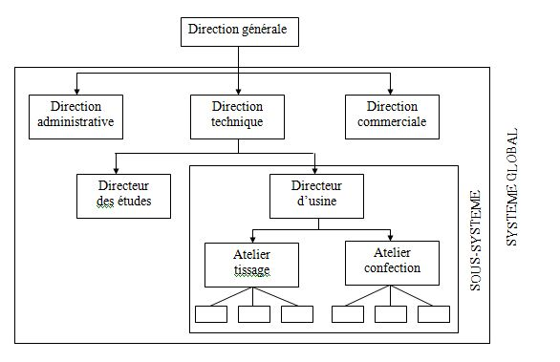
La structure hiérarchique
Schématisation de la structure hiérarchique:

Slide 14
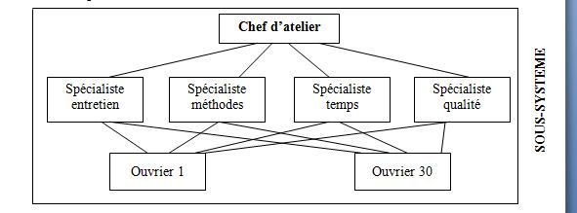
La structure fonctionnelle

Slide 15
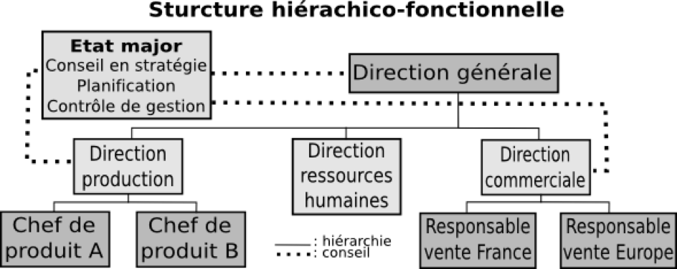
La structure Hiérarchico-Fonctionnelle

Slide 16
Structure divisionnelle
Appelée aussi structure en M par Chandler
Découpage en divisions, qui peuvent être :
Type du produit
Zone géographique
aux différentes catégories de clients du système-entreprise
…
La direction générale assure
la coordination de l’ensemble des divisions
Assure le contrôle de leurs résultats
Chaque division est autonome et a sa propre direction

Slide 17
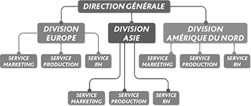
Structure divisionnelle

Slide 18
Structure matricielle
L’activité est découpée selon deux ou trois critères
Par fonction
Par zone géographique
Par activité
Combine structure fonctionnelle et structure divisionnelle, cumulant les avantages des deux
Elle est les entreprises aux firmes multinationales, ou les entreprises qui ont plusieurs activités

Slide 19
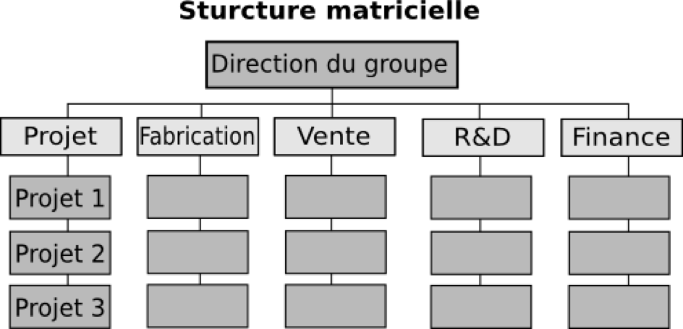
Structure matricielle

Slide 20
Système d'information d'entreprise
Un système d'information est un ensemble organisé d'éléments qui permet de regrouper, de classifier et de diffuser de l'information sur un phénomène donné.
L'utilisation de moyens informatiques, électroniques et la télécommunication permettent d'automatiser et de dématérialiser les opérations telles que les procédures d'entreprise. Ils sont aujourd'hui largement utilisés en lieu et place des moyens classiques tels que les formulaires sur papier et le téléphone et cette transformation est à l'origine de la notion de système d´information.

Slide 21
Consultant ERP
Typologie
Consultants techniques : architecture, développements spécifiques, optimisation, intégration
Consultants fonctionnels : rédaction des cahier des charges, dossier de paramétrage, préparation des plannings de tests, réalisation des tests, validation de la recette, mise en production, support post-production

Slide 22
Processus
Un processus désigne la description d’un système d’activités qui utilise des ressources pour transformer les éléments d’entrée en éléments de sortie. Ces activités peuvent êtres décomposées en tâches, qui sont elle mêmes un ensemble d’actions. Le processus:
Décrit un “quoi faire” dans un ordre prédéfini
Transversal et implique plusieurs métiers
Transforme, en ajoutant de la valeur

Slide 23
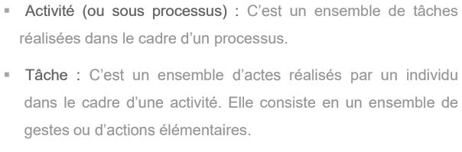
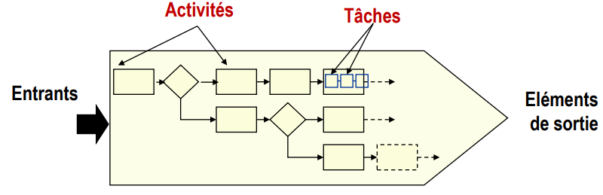
Activité vs Tâches

Slide 24
Caractéristique d’un processus
Représente une vue dynamique de l’organisation
Possède un début et une fin
Ajoute de la valeur aux biens ou aux services
Est composé de sous-processus, puis d’activités
Peut impliquer plusieurs unités fonctionnelles
S’exécute généralement horizontalement à travers une organisation verticale.

Slide 25
Types de processus
Les processus de réalisation : Ils contribuent directement à la
réalisation du produit, de la détection du besoin du client à sa
satisfaction.
Le processus de support : Ils contribuent au bon déroulement
des processus de réalisation en leur apportant les ressources
nécessaires.
Les processus de direction : Ils retranscrivent la stratégie, les objectifs et permettent de piloter la démarche Qualité tout en assurant son amélioration continue.

Slide 26
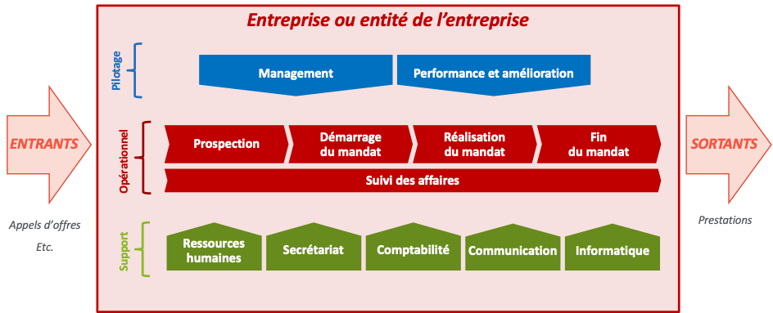
Types de processus

Slide 27
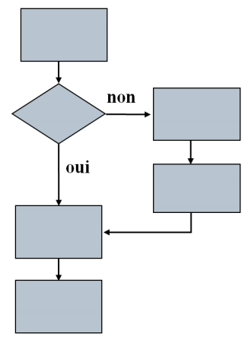
Procédure
Une procédure est définie dans l'iso 9000 comme « une manière spécifiée d'effectuer une activité ou un processus
Est la schématisation graphique d’un processus à travers la ‘photographie’ de la circulation des informations à traiter et des documents qui les véhiculent.
Permet à des personnes différentes de travailler de la même manière
Notes:
Le processus représente le Quoi, la procédure le Qui fait Quoi Quand, et les deux sont complétés par le mode opératoire qui définit le Comment² en suivant la grille d'analyse du QQOQCCP. Quoi, Qui, Où, Quand, Comment, Combien, Pourquoi,

Slide 28
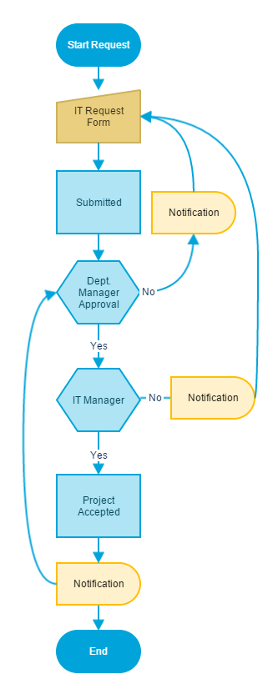
Workflow (flux de travail)
Automatisation d'un processus , en tout ou en partie, au cours duquel des documents, informations ou tâches électroniques sont passés d'un participant à un autre pour action, selon un ensemble de règles de procédure
Notes:
Comment définir un workflow ?
Un workflow est une série d’étapes liées au traitement des données. En effet, un workflow est la modélisation des processus métiers et la gestion des processus métiers. Dans sa définition la plus simple, le flux de travail est la modélisation et la gestion des tâches à accomplir et des différents acteurs impliqués dans la réalisation d’un processus métier ou processus opérationnel. Cependant, les flux de travaux se concentrent spécifiquement sur les données et sont souvent pilotés par des documents et des rapports. En outre, contrairement aux processus, les flux de travaux peuvent ne pas être répétables.

Slide 29
ERP : dimensions fondamentales
Couverture Opérationnelle (CO): définit la capacité de fédérer l’ensemble des processus de l’entreprise dans chacun des domaines qui la constituent, et ce, dans une approche transversale qui optimise sa productivité
Degré d'intégration (DI) : il définit la capacité à fournir à l'ensemble des acteurs de l'entreprise une image unique, intègre, cohérente et homogène de l'ensemble de l'information dont ils ont besoin pour jouer pleinement leur rôle

Slide 30
Définition ERP
Le terme ERP signifie « Entreprise Ressources Planning », il désigne un logiciel informatique qui permet à une entreprise de gérer et d’optimiser l’ensemble de ses ressources (Deixonne 2006).
Un système ERP (PGI) est un logiciel qui permet d’intégrer tous les processus d’affaires d’une organisation. Il inclut les modules suivants:
RH
Finance
HSQE
Vente et distribution
…
DEIXONNE, J. L. (2006). Piloter un projet. Edition DUNOD.

Slide 31
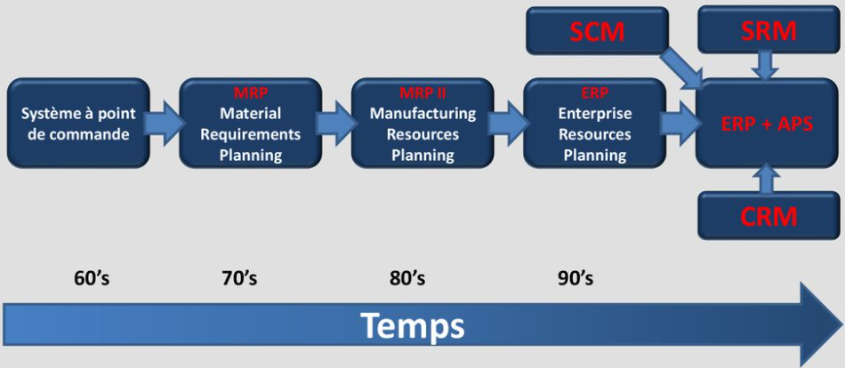
Historique des ERP

Slide 32
Historique des ERP
Sigle | Définition | Exemples de fonctionnalités
MRP | Materials Requirements Planning | Calcul des besoins en matières premières, composants et produits finis en fonction de la demande prévue
MRP II | Manufacturing Resource Planning | Planification de la production, gestion des stocks, gestion des achats, gestion des ressources humaines
SCM | Supply Chain Management | Gestion des relations avec les fournisseurs, gestion des stocks, gestion des transports, gestion de la production
SRM | Supplier Relationship Management | Gestion des contrats avec les fournisseurs, évaluation des fournisseurs, collaboration avec les fournisseurs
CRM | Customer Relationship Management | Gestion des contacts clients, gestion des opportunités commerciales, gestion du service après-vente
ERP | Enterprise Resource Planning | Gestion de la production, gestion des stocks, gestion des achats, gestion des ventes, gestion de la comptabilité, gestion des ressources humaines
APS | Advanced Planning and Scheduling | Planification de la production, optimisation des horaires de production, gestion des contraintes de production

Slide 33

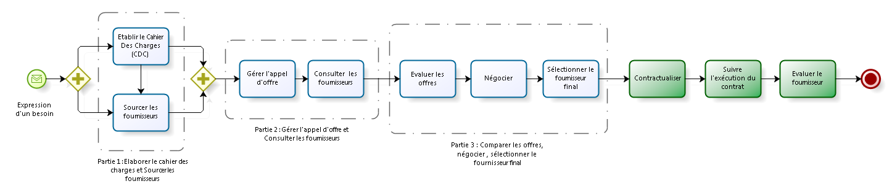
Processus métier : Achat

Slide 34
Processus métier : Achat
Documents essentiels du processus Achat
PR (Purchase Requisition) = demande d'achat
Un document pour demander l’achat de produits ou de services
Peut être créé manuellement ou automatiquement par MRP
PO (Purchase Order) = Bon de commande
Un contrat avec le fournisseur pour livrer des produits ou services basé sur des termes et des conditions spécifiques
GR (Goods Reception) = Accusé de réception/BL fournisseur
La réception des produits ou services dans l’entrepôt. Cette transaction fait augmenter le niveau d’inventaire du produit en question

Slide 35
Processus métier : Achat
Finalisation d’achat par la validation de la facture (pour comptabilité) nécessite :
La réception de la facture du fournisseur
comparer avec le « purchase order » et le « goods receipt »
Enregistrer dans le système ce qu’on doit à ce fournisseur
VD (Vendor Payment) : Payer le fournisseur selon ce qu‟on lui doit en payant une ou plusieurs factures

Slide 36
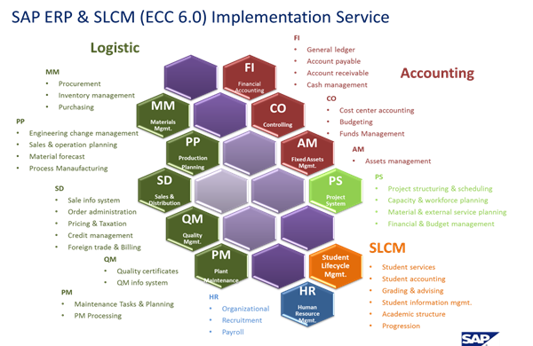
L’industrie des ERPs – SAP

Slide 37
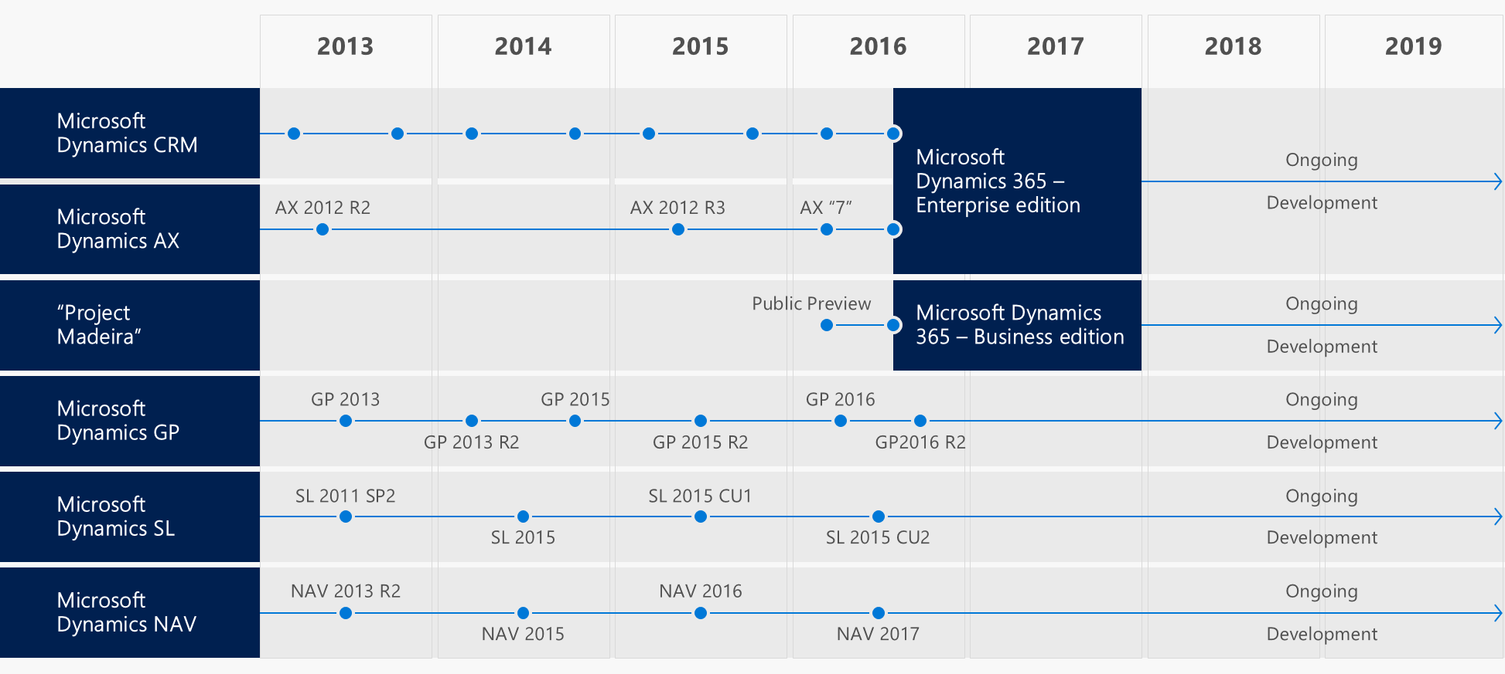
Microsoft Dynamics

Slide 38
Oracle
La société Oracle ale produit Oracle Business suite comme ERP leader dans le marché
D’autres version en vu le jours tout au long des dernières années
Oracle financial
Oracle Ebs11i, R12
Oracle fusion
Oracle cloud

Slide 39
Phases de gestion du projet ERP
Initialisation
Intégration du progiciel
Exploitation, Maintenance
Choix du progiciel

Slide 40
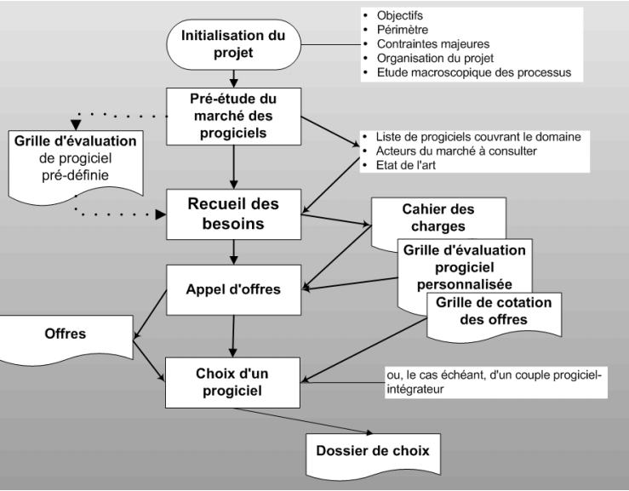
Vue détaillée des deux premières phases

Slide 41
Phase : Initialisation
E. Cerner les contraintes majeures
Budget
Ressources
Deadline

Slide 42
Grille d'évaluation des progiciels
Liste de questions que l’on se pose sur un progiciel, et de fonctionnalités que l’on souhaite couvrir
Cadre de réponse (fait partie intégrante du cahier des charges)
Un outil pour l’analyse des besoins
Un outil pour la comparaison des solutions

Slide 43
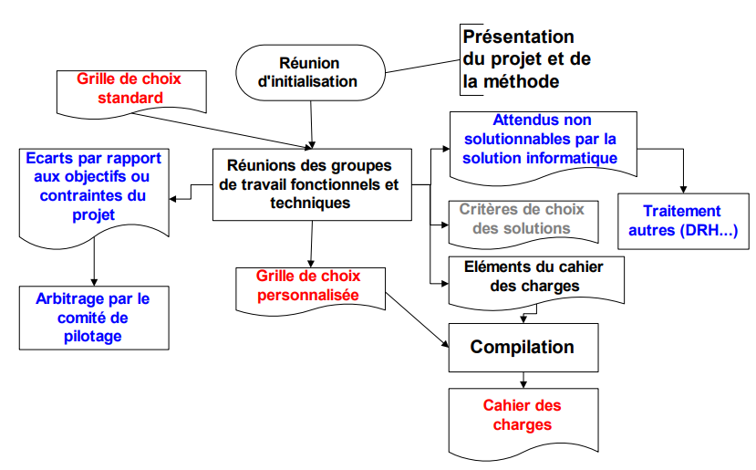
Phase D'étude des besoins
La définition des besoins : Vue d ’ensemble:

Slide 44
Réunions de recueil des besoins
Déroulement en 2 phases:
Expression libre
Attendus collectifs et individuels, pondérés
Ecarts des attendus / objectifs du projet
Traits de l’organisation future
Expression des craintes ou animosités vis à vis du projet
Méthode: laisser parler, tout le monde
Expression dirigée
Liste des fonctions attendues, pondérées
Utilise l’état de l’art
Utilise la grille d'évaluation

Slide 45
Le cahier des charges
Pour les gros projets, 2 niveaux de lecture, pour les 2 types de lecteurs :
Un niveau synthétique, pour les décideurs (15 pages maxi)
Un niveau détaillé, sous forme d’annexes spécialisées, pour les opérationnels

Slide 46
Le cahier des charges : recommandations
Ne pas chercher à détailler les fonctions “standards”
Détailler les spécificités
Détailler l’environnement logiciel
Ne pas négliger les prestations annexes
Ne pas tout exiger
Ne pas occulter les problèmes
Le faire valider

Slide 47
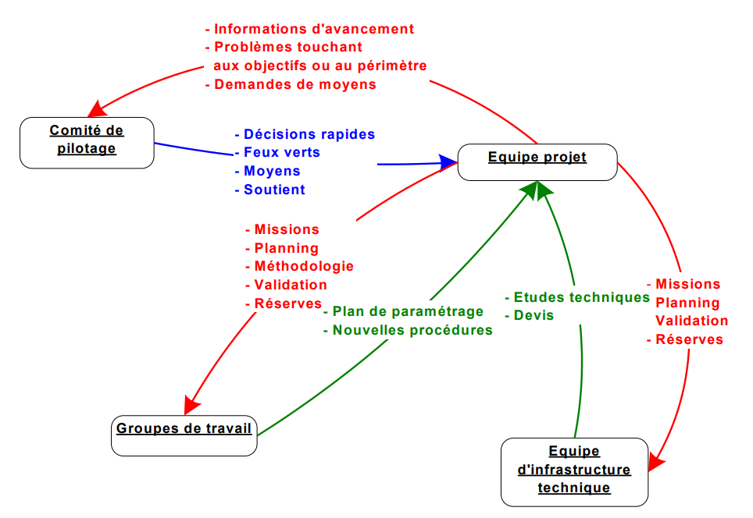
Phase : Initialisation
Rôles des équipes

Slide 48
Le TCO : Total Cost of Ownership
TCO = Coûts directs + Coûts indirects + Coûts cachés
Coûts directs
Licences logicielles
Matériel
Intégration
Maintenance
Coûts indirects
Etude préalable
Conduite de projet
Formation du personnel
Accompagnement des utilisateurs
Coûts cachés
Surplus de formation
Résistance au changement
Gestion du personnel
Conseil assistance
Dépression après bascule
Notes:
27/12/23 16h

Slide 49
Méthodes de conduite : Bancroft
Le modèle de Bancroft est une méthodologie pour déployer un ERP
en intégrant les aspects techniques et organisationnels,
tout en accompagnant le changement pour une adoption réussie.

Slide 50
Méthodes de conduite : Bancroft
Focus
Focalisation
As-IS Analyse des processus
To-Be Définition des processus Cible
Construction & Testing Construction de Gabarits et tests
Actual implementation Implémentation

Slide 51
Méthodes de conduite : Bancroft
La phase « Focus »:
Phase de planification pour définir les éléments clés pour le comité
Sélection des membres des équipes
Elaboration des directives principales du projet
Création du plan projet

Slide 52
Méthodes de conduite : Bancroft
La phase « As-is »:
Analyse des processus métier actuels
Installation de l’ERP
Mapping et adaptation des processus métier à l’ERP
Formation des équipes du projet

Slide 53
Méthodes de conduite : Bancroft
La phase « To be »:
Décrit la conception de haut niveau puis la conception détaillée acceptée par l'utilisateur
Prototypage interactif
Communication constante avec l'utilisateur

Slide 54
Méthodes de conduite : Bancroft
La phase « Constructive – testing phase »:
Développement d’une configuration globale
Population d'instances de test avec des données réelles
Construire et tester des interfaces
Créer et tester les rapports
Test du système et les utilisateurs

Slide 55
Méthodes de conduite : Bancroft
La phase « Actual implementation »:
Construire et aménager le réseau informatique
Installation des postes utilisateurs
Gérer les formations des utilisateurs et le support

Slide 56
Bancroft – Avantages
Met l'accent sur la vision stratégique et l'adéquation entre l'ERP et les objectifs métiers.
Insiste sur l'importance du redesign des processus avant l'implémentation.
Approche globale, adaptée aux grandes entreprises.

Slide 57
Bancroft – Limites
Manque de prise en compte des facteurs contextuels
ne s'adapte pas toujours à la diversité des entreprises et à leurs contextes spécifiques (taille, secteur, culture, contraintes économiques).
Simplification excessive
simplifier à l'excès certains aspects critiques, comme les résistances humaines au changement ou les spécificités des processus métiers
Approche linéaire
le modèle ne prévoit pas une phase de révision des étapes précédentes.

Slide 58
Bancroft – Limites
Limitation aux styles d'apprentissage prédéfinis
ne tient pas toujours compte des différents styles d'apprentissage (pratique, visuel, théorique, etc.)
Adaptabilité limitée
Si une nouvelle réglementation impose une modification des processus en plein milieu du projet
Absence de prise en compte des technologies
Le modèle ne met pas suffisamment l'accent sur l'évolution des outils technologiques

Slide 59
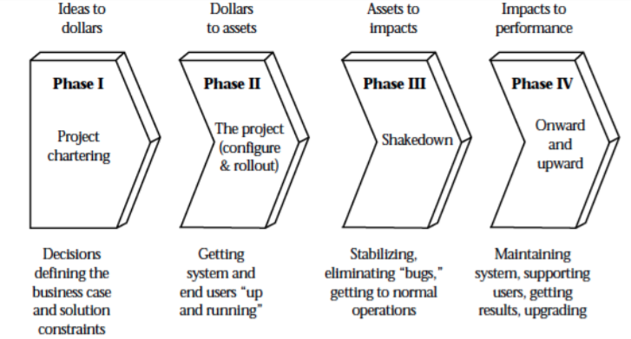
Méthodes de conduite : Markus and Tanis
Le processus de mise en œuvre d’un système ERP doit suivre quatre phases en place :
Le fondement du projet
La phase de projet
La phase d’essais
Onward and upward

Slide 60
Méthodes de conduite : Markus and Tanis
Le fondement du projet « Project chartering »
Définition du projet par l’entreprise
Choix d’un fournisseur
Identification du chef de projet
Etablissement du planning et du budget
Mettre en avant les points critique pouvant impacter négativement le projet
Mauvaise identification du besoin
Objectifs mal définis
Changement organisationnel

Slide 61
Méthodes de conduite : Markus and Tanis
La phase projet «Project phase »
Mise en application du projet ERP et utilisation de plusieurs Modules
Intégrer
Configuration et paramétrage
Test du bon fonctionnement
Mise en production et formation
Cette phase peut être perturbée par une mauvaise extraction des données entre l’ancien et le nouveau système
Notes:
26/12/23 16h

Slide 62
Méthodes de conduite : Markus and Tanis
La phase d’essais «Shakedown phase »
Prise en main de l’outil par les différents utilisateurs de l’entreprise
Résoudre l’ensemble des problèmes.
Formation de certains utilisateurs clés
Cette phase se termine lorsque l’ERP fonctionne normalement

Slide 63
Méthodes de conduite : Markus and Tanis
La phase de continuité « Onward and Upward »
Amélioration de l’ERP dans certains cas
Formation plus poussée des utilisateurs
Eventuellement passer à une version supérieure de l’ERP
Mesurer les bénéfices et les résultats de l’implémentation

Slide 64
La méthode ROSS
La méthode Ross se concentre sur l’intégration de l’ERP au sein des processus métiers existants. Elle s’articule autour d'une collaboration étroite entre les parties prenantes et d'une adaptation progressive.

Slide 65
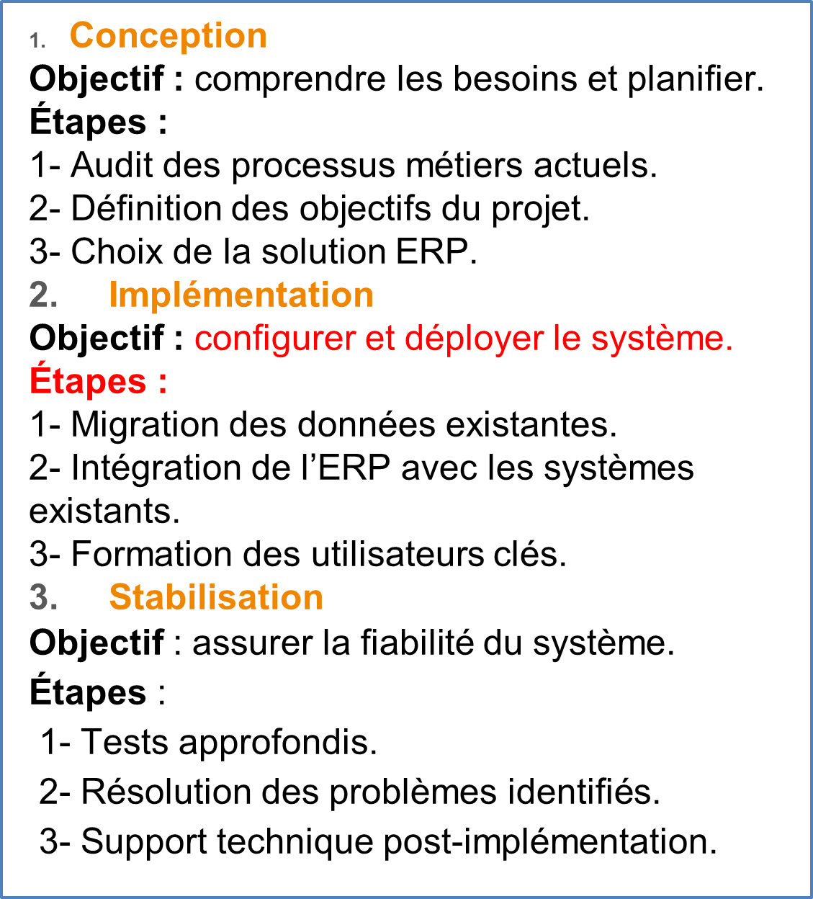
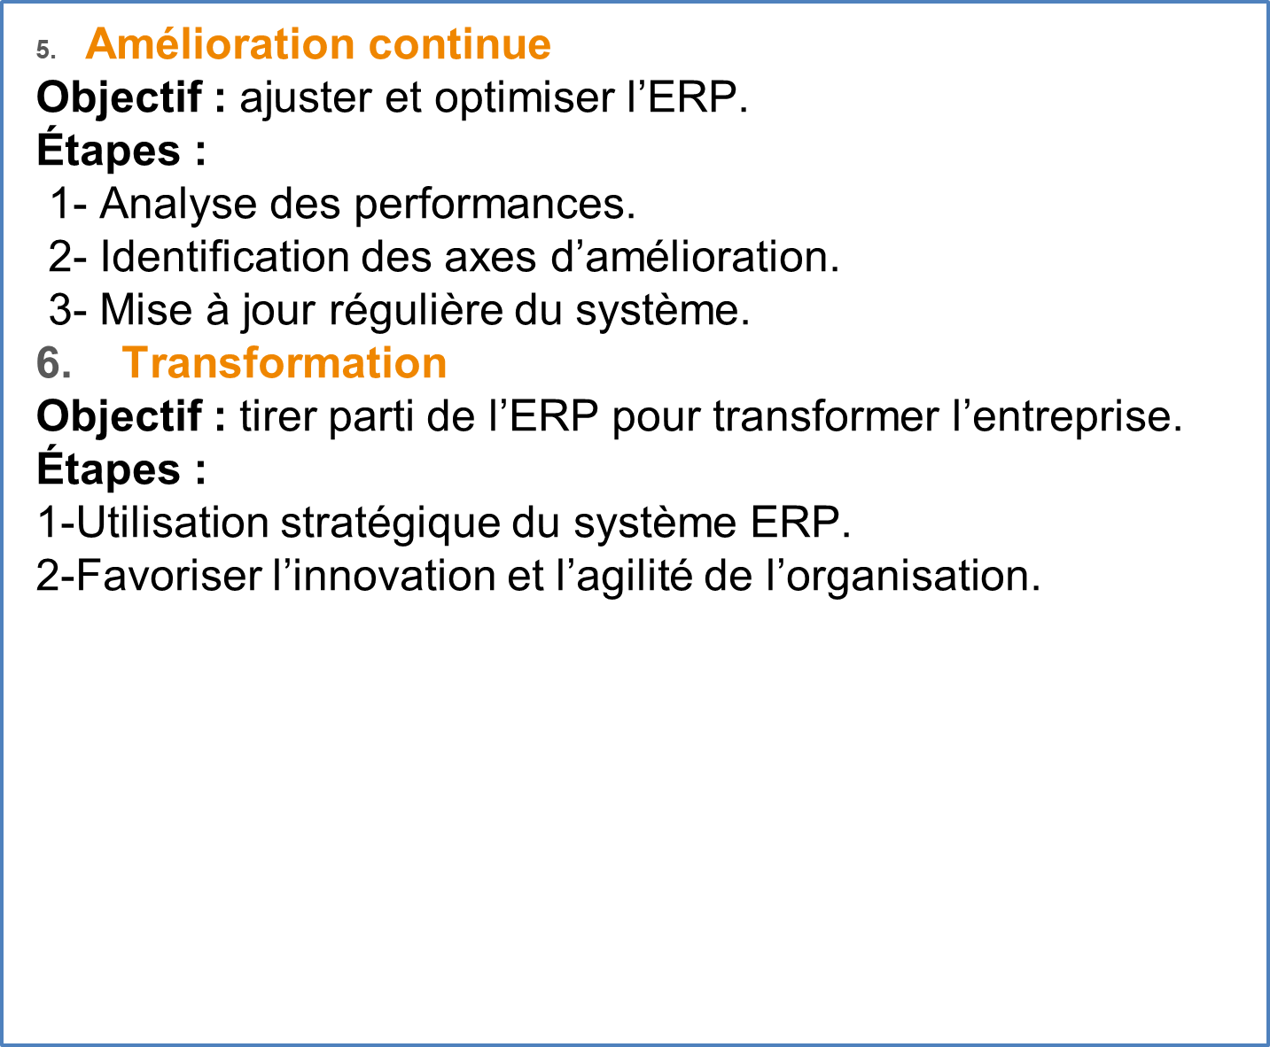
La méthode ROSS

Slide 66
La méthode ROSS - Avantages
Approche modulaire, réduisant les risques liés à un déploiement complet.
Forte implication des parties prenantes dans toutes les étapes.
Adaptation aux processus existants, évitant une transformation trop brutale.

Slide 67
Markus and Tanis: Avantages
Se concentre sur la phase post-déploiement (stabilisation), souvent négligée dans d'autres méthodologies.
Aborde la gestion des résistances et l'intégration de l'ERP dans le quotidien des utilisateurs.
Structure claire pour aligner les objectifs technologiques avec les processus métiers.

Slide 68
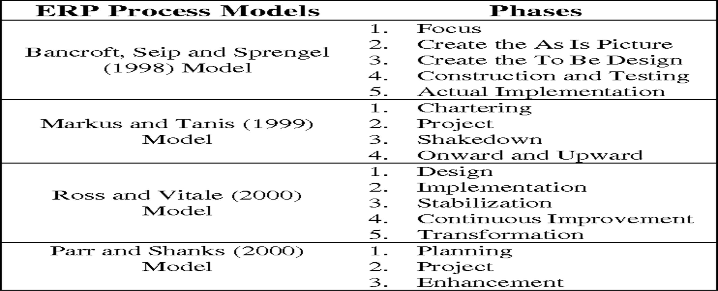
Résumé des methodes

Slide 69
Qu’est-ce que l’EDI ?
Définition :
EDI (Échange de Données Informatisé) est une méthode d’échange électronique de documents structurés entre les systèmes informatiques de partenaires commerciaux.
L’EDI remplace les échanges traditionnels basés sur papier par des communications numériques rapides et automatisées.

Slide 70
Objectifs de l’EDI :
Automatiser les échanges de données entre partenaires commerciaux.
Réduire les délais de traitement et les coûts associés aux processus manuels.
Améliorer la précision des données échangées.
Exemples de documents échangés via EDI :
Commandes.
Factures.
Bons de livraison.
Avis d’expédition.

Slide 71
Processus d’échange EDI
Étape 1 : Génération de données :
Étape 2 : Conversion au format EDI :
Étape 3 : Transmission :
Étape 4 : Réception et intégration :
Les données sont créées dans le système ERP de l’émetteur (par exemple, une commande client).
Les données sont traduites dans un format standard (ex. : EDIFACT, ANSI X12).
Les données sont transmises au partenaire commercial via un réseau sécurisé (VAN, AS2, FTP).
Les données reçues sont intégrées automatiquement dans le système ERP du destinataire.

Slide 72
L’intégration ERP et EDI
Avantages :
Efficacité : Automatisation des processus répétitifs, ce qui libère du temps pour d’autres tâches.
Précision : Réduction des erreurs humaines dans la saisie des données.
Rapidité : Transmission en temps réel des documents commerciaux.
Traçabilité : Suivi des échanges de bout en bout.

Slide 73
Introduction ERP et EAI
Définition :
EAI (Enterprise Application Integration) désigne l’ensemble des technologies, processus et outils utilisés pour connecter des applications disparates dans une organisation afin de permettre un échange fluide des données et une collaboration efficace entre elles.
L’EAI est essentielle pour éviter les silos de données et permettre une vue unifiée des processus métier.

Slide 74
Le concept de l’EAI
Objectifs principaux :
Permettre une communication fluide entre les différentes applications d’une organisation.
Réduire les redondances de données.
Automatiser les processus métier inter-applications.
Améliorer la visibilité et la prise de décision en intégrant les systèmes critiques.
Problème résolu :
Sans EAI, les applications ne communiquent pas directement. Les organisations doivent utiliser des processus manuels ou des interfaces point à point complexes, entraînant des inefficacités et des erreurs.

Slide 75
Types de communication entre applications
Point à Point :
Les applications communiquent directement entre elles via des interfaces spécifiques.
Avantage :
Simplicité dans les petits environnements avec peu d’applications.
Inconvénient :
Complexité croissante lorsque le nombre d’applications augmente (chaque nouvelle application nécessite des interfaces avec toutes les autres).

Slide 76
Types de communication entre applications
Hub and Spoke (Médiateur centralisé) :
Les applications communiquent avec un hub central qui distribue les données.
Avantage :
Simplifie la gestion et réduit le nombre d’interfaces nécessaires.
Inconvénient :
Dépendance au hub, qui peut devenir un goulot d’étranglement.

Slide 77
Types de communication entre applications
Enterprise Service Bus (ESB) :
Utilisation d’un bus d’intégration pour connecter les applications.
Outils et Plateformes ESB Populaires:
MuleSoft Anypoint Platform: Très utilisé pour les intégrations cloud, Support natif pour les API REST et SOAP.
Apache Camel: Open Source et léger
…
Avantage :
Architecture modulaire facilitant l’évolutivité.
Prend en charge des standards tels que SOAP, REST, JMS.
Inconvénient :
Complexité initiale de mise en œuvre.

Slide 78
Intégration des ERP dans une architecture EAI
Bénéfices de l’intégration ERP-EAI :
Optimisation des processus : Les données circulent entre les systèmes en temps réel, éliminant les saisies manuelles.
Réduction des silos : Toutes les applications partagent une source unique de vérité.
Évolutivité : Intégration simplifiée des nouvelles applications.
Notes:
Exemple d’utilisation :
Secteur automobile :
L’ERP gère les stocks et les finances.
Le WMS gère l’entrepôt.
L’EAI connecte les deux pour synchroniser les niveaux de stock en temps réel

Slide 79
Comparaison des technologies d’intégration
Technologie | Langages pris en charge | Interopérabilité | Cas d’utilisation
RMI | Java uniquement | Faible | Applications Java locales
CORBA | Multi-langages | Moyenne | Systèmes distribués
SOAP | Multi-langages | Élevée | Environnements critiques
REST | Multi-langages | Élevée | Services web légers
GraphQL | Multi-langages | Élevée | APIs complexes

